Slide 1

La pauvreté
Un autre regard.

Slide 2
Les invisibles
Autres regards sur la pauvreté

Slide 3
QUELQUES MOTS SUR NOTRE RENCONTRE
INTRODUCTION
DÉFINITIONS ET ÉVOLUTIONS DE LA PAUVRETÉ
PAUVRETÉ ET PROTECTION SOCIALE
EUROPE ET LUTTE CONTRE LA PAUVRETÉ
BAROMETRE DE LA PAUVRETE
CONTEXTUALISATION
DES PISTES…
HOUSING FIRST
NAMUR
A VOUS…

Slide 4


Slide 5

Quel est le seuil de pauvreté, pour une
personne seule en Belgique ?
619,15 €
1 366,00 €
1 219,15 €

Slide 6
Quel est le seuil de pauvreté, pour une
personne seule en Belgique ?
619,15 €
1 366,00 €
1 219,15 €
Notes:
selon les données d'EU-SILC 2020, Service de lutte contre la pauvreté, la précarité et l’exclusion sociale www.luttepauvrete.be 3 14,1 % de la population belge appartient au groupe courant un risque accru de pauvreté. Concrètement, cela signifie que 14,1 % de la population vit dans un ménage ne disposant pas d'un revenu de 15 403 € net par an, soit 1 284 € net par mois pour un isolé (chiffres arrondis), ou (chiffres arrondis) de 32 346 € net par an ou 2 696 € net par mois pour un ménage composé de deux adultes et deux enfants (<14ans). (source : Statbel (Direction générale Statistique - Statistics Belgium), EU-SILC 2020).
14,1 % de la population belge connaissait en 2020 un risque de pauvreté si on se base sur le revenu net. Cela concerne 911 000 personnes. Pour le calcul, on a utilisé les revenus de 2019, qui n’ont donc pas été influencés par la crise COVID. Le critère appliqué pour mesurer le risque de pauvreté est le seuil de 60 % du revenu net médian équivalent.

Slide 7
2. Le taux de risque de pauvreté de la
population belge ?
16%
14%
19%

Slide 8
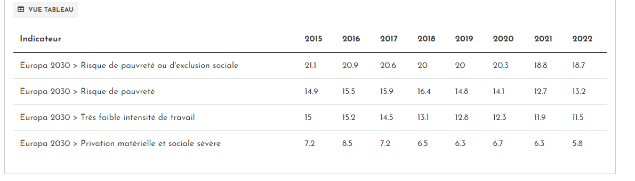
2. Le taux de risque de pauvreté de la population belge ?
Notes:
2019 = 16,7
2020 = 17,1

Slide 9
3b. Au CPAS, je peux bénéficier notamment si
je suis seul(e)?
1 024,41 €
1 198,73 €
1 263,17 €

Slide 10
3b. Au CPAS, je peux bénéficier notamment si
je suis seul(e) (11/2023)?
1.263,17 € (Seuil = 1 366 € euros – un studio à Namur HC= 642.5 euros…)

Slide 11
4. Quelle institution a pour slogan « œuvrer
pour un monde sans pauvreté » ?
    L’ONU
    La Banque mondiale
    L’Armée du Salut
    La Fondation Abbé Pierre
    TESLA

Slide 12
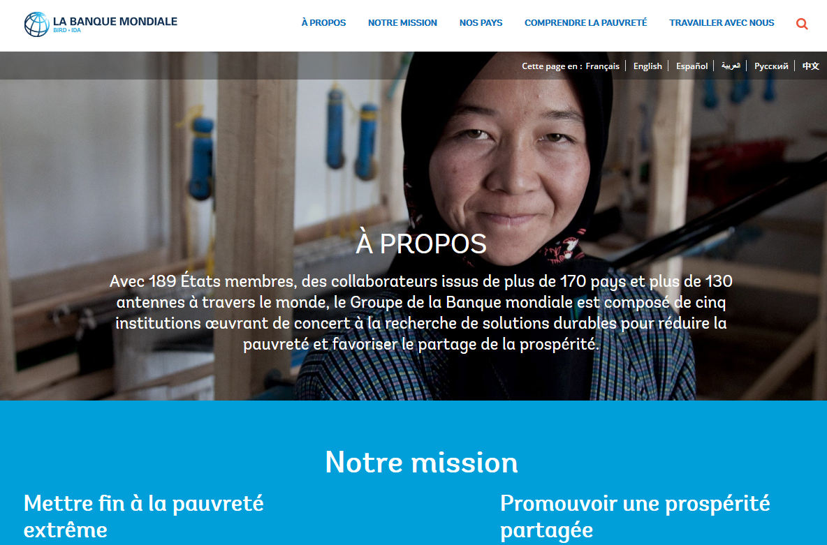

Slide 13
5. Quel est le seuil de pauvreté international ?
1. 1,00 $
2. 1,25 $
3. 1,90 $

Slide 14
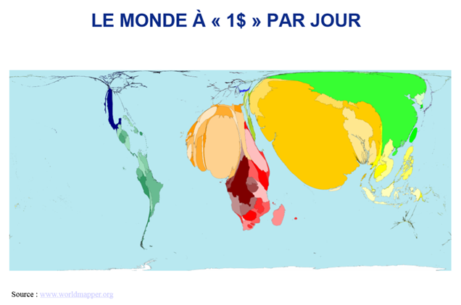
5. Quel est le seuil de pauvreté international ?
1. 1,00 $
2. 1,25 $
3. 1,90 $

Slide 15
6. Combien de repas les Restos du Cœur
distribuent-ils par campagne ?
1. 1 367 187
2. 450 000
3. 620 000

Slide 16
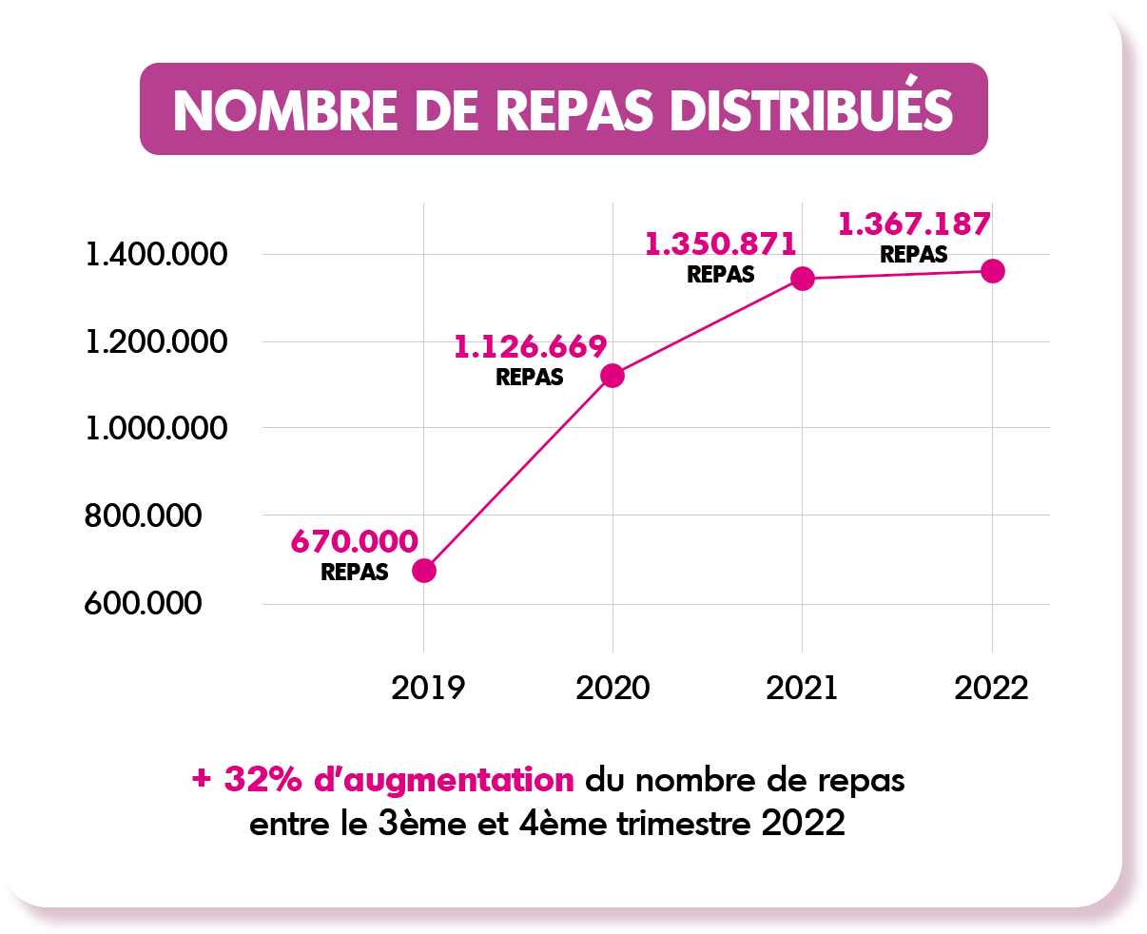

Slide 17
7. Qui a dit: « tout homme a droit:
au travail et au libre choix d'une activité professionnelle dans le cadre d'une politique générale de l'emploi, visant entre autres à assurer un niveau d'emploi aussi stable et élevé que possible, le droit à des conditions de travail et à une rémunération équitables, ainsi que le droit d'information, de consultation et de négociation collective;
à la sécurité sociale, à la protection de la santé et à l'aide sociale, médicale et juridique;
à un logement décent;
à la protection d'un environnement sain;
à l'épanouissement culturel et social ;
aux prestations familiales.
a. Karl MARX
b. Che Guevara
c. Rosa Luxemburg
d, Thomas Piketty
e. autres?

Slide 18
TITRE II
DES BELGES ET DE LEURS DROITS
Art. 23
Chacun a le droit de mener une vie conforme à la dignité humaine.
à cette fin, la loi, le décret ou la règle visée à l'article 134 garantissent, en tenant compte des obligations correspondantes, les droits économiques, sociaux et culturels, et déterminent les conditions de leur exercice.
Ces droits comprennent notamment :
1° le droit au travail et au libre choix d'une activité professionnelle dans le cadre d'une politique générale de l'emploi, visant entre autres à assurer un niveau d'emploi aussi stable et élevé que possible, le droit à des conditions de travail et à une rémunération équitables, ainsi que le droit d'information, de consultation et de négociation collective;
2° le droit à la sécurité sociale, à la protection de la santé et à l'aide sociale, médicale et juridique;
3° le droit à un logement décent;
4° le droit à la protection d'un environnement sain;
5° le droit à l'épanouissement culturel et social ;
6° le droit aux prestations familiales.
LA CONSTITUTION BELGE

Slide 19
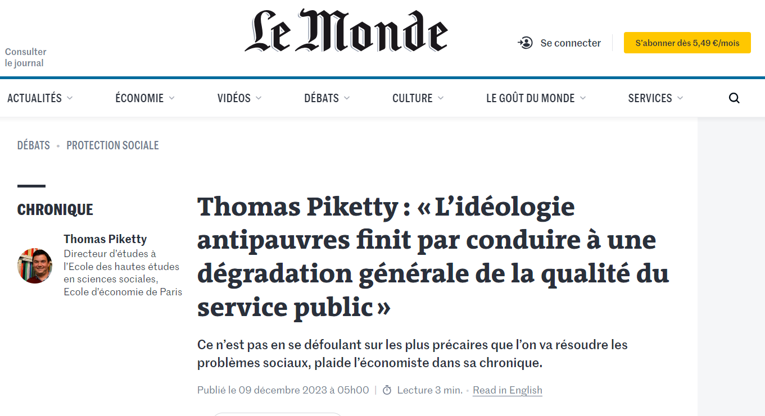

Slide 20
8. Depuis quand l’État a dépénalisé le
vagabondage ?
1. 1899
2. 1954
3. 1992
4. 2002

Slide 21
8. Depuis quand l’État dépénaliser le
vagabondage ?
1. 1899
2. 1954
3. 1992
4. 2002

Slide 22
9. Quand notre sécurité sociale actuelle a été imaginée?
1. 1899
2. 1944
3. 1976
4. 2002

Slide 23
9. Quand notre sécurité sociale actuelle a été imaginée?
1. 1899
2. 1944 Pacte social sous les bombes
3. 1976
4. 2002

Slide 24
10. Combien de personnes, dans le
monde, vivent dans des bidonvilles ?
1. 100 millions
2. 500 millions
3. 1,4 milliard

Slide 25
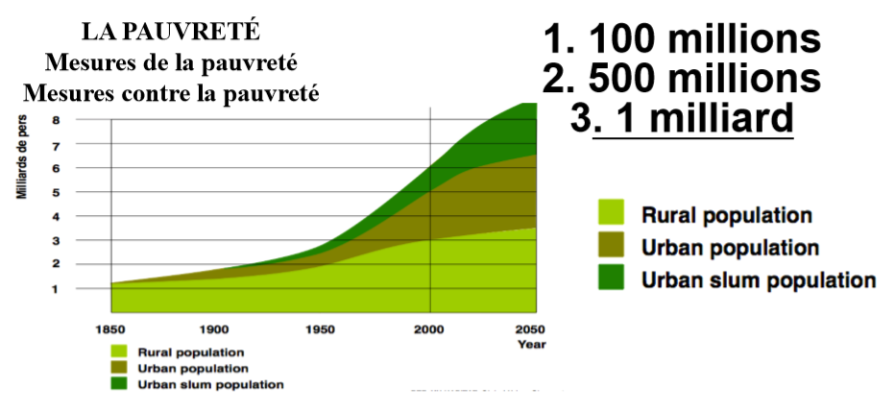

Slide 26
11. La pauvreté dans le monde…
1. … baisse
2. … est stable
3. … augmente

Slide 27
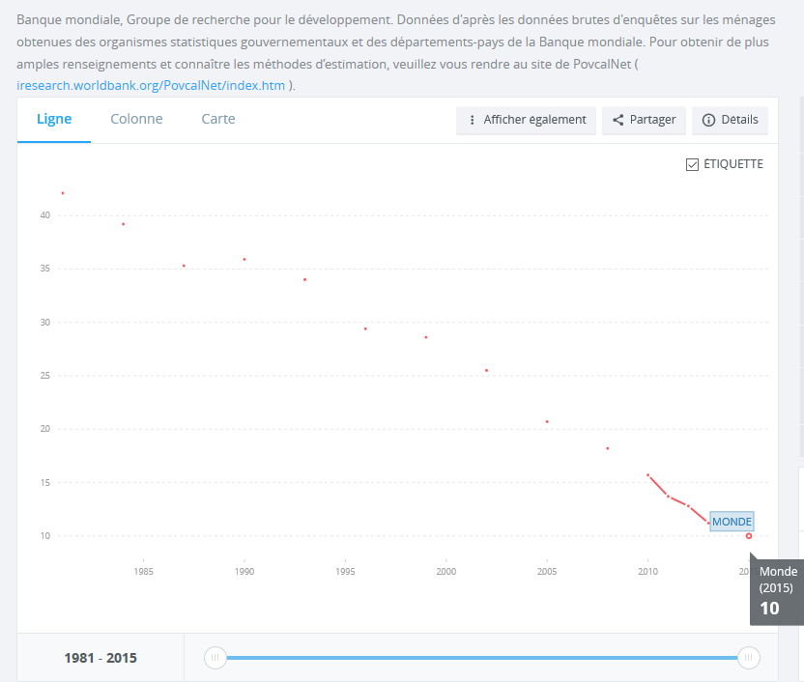

Slide 28
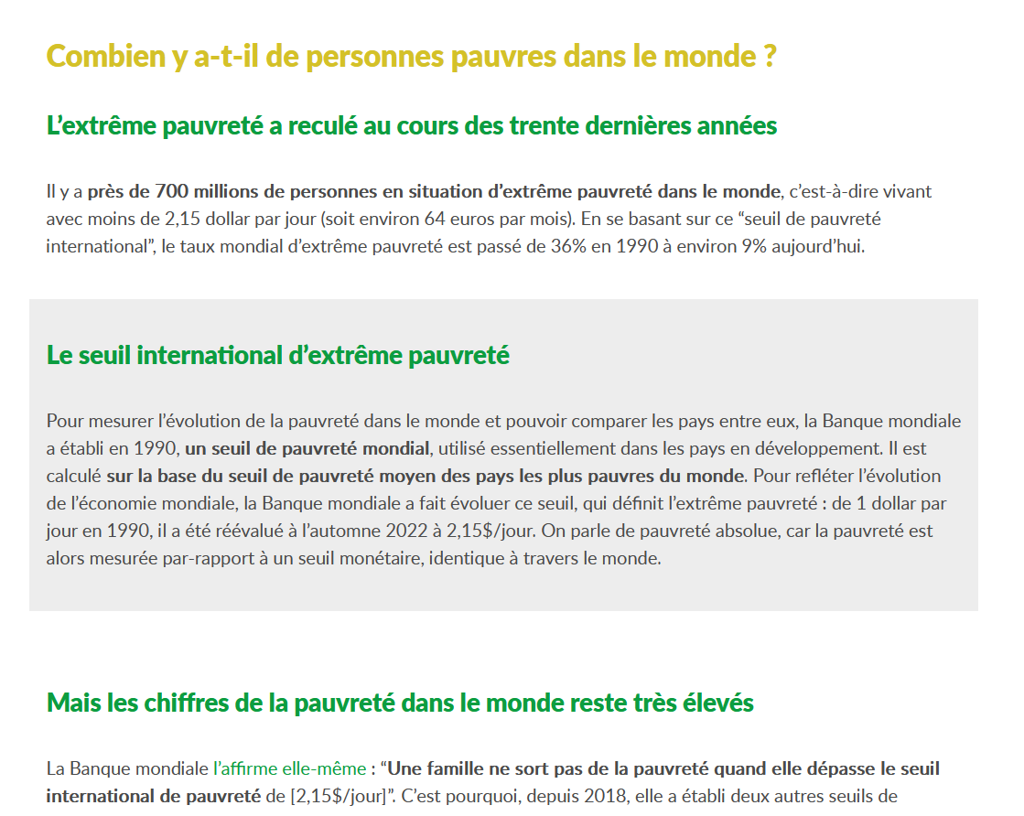

Slide 29
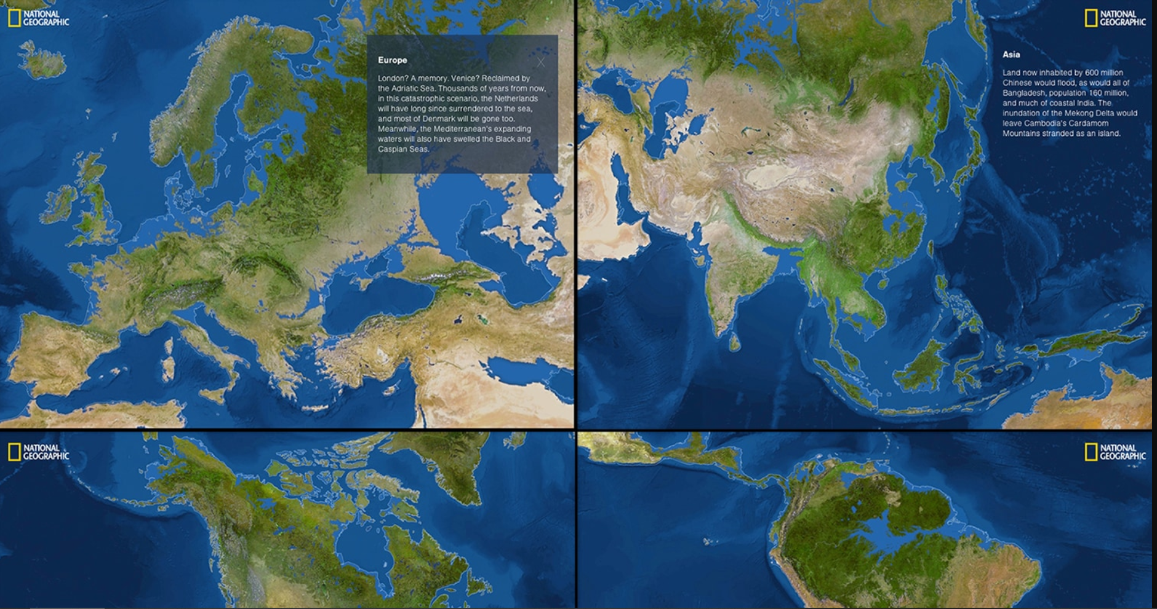
PRECARITE CLIMATIQUE

Slide 30
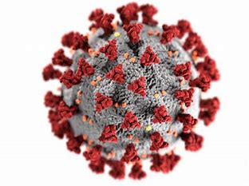
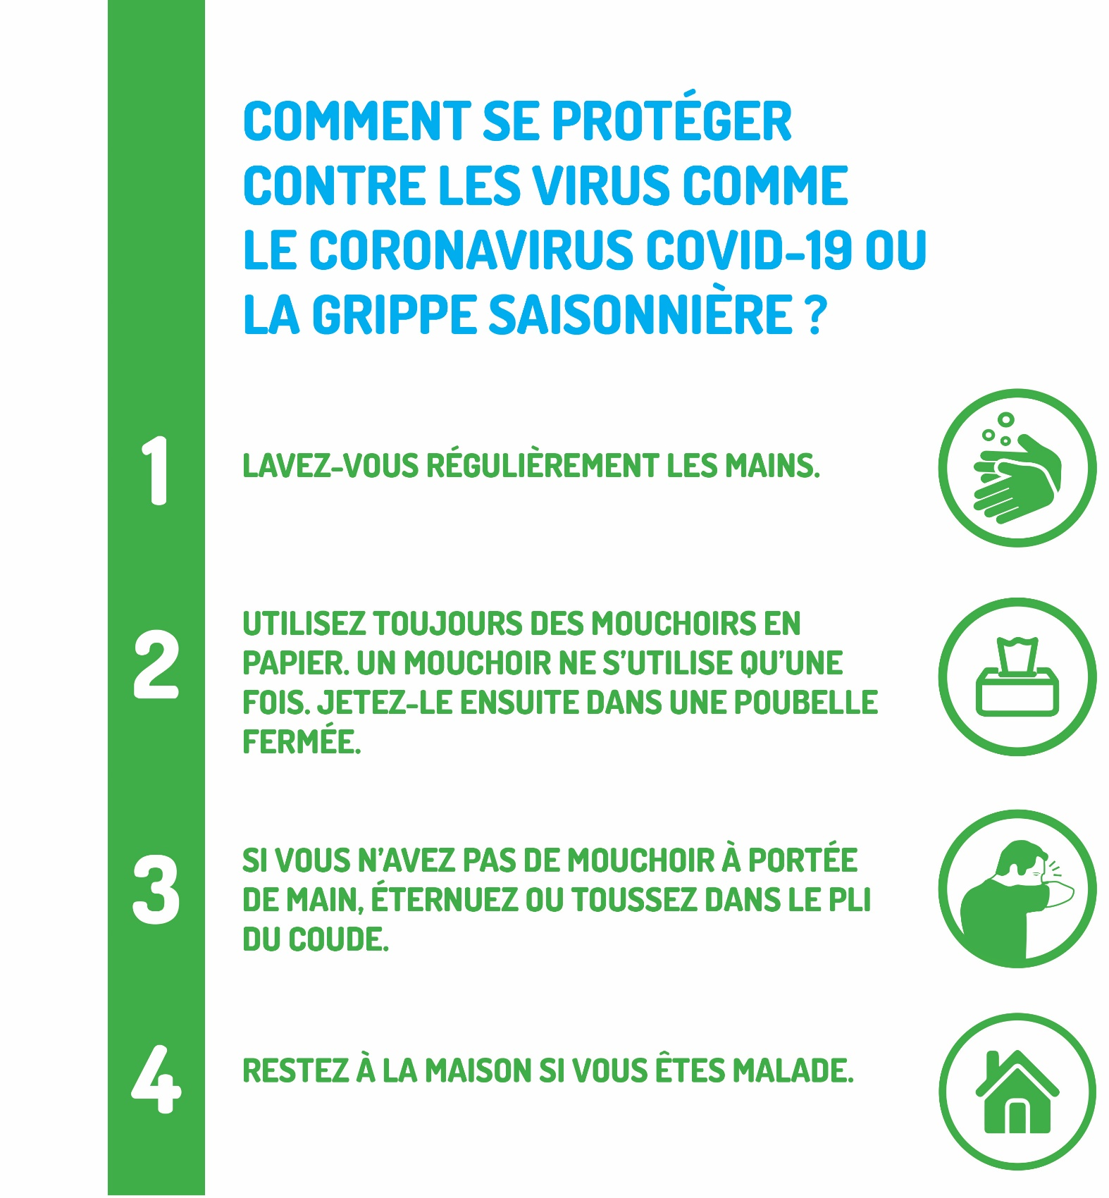
UN NOUVEL ACTEUR…

Slide 31
12. Les dépenses sociales belges en % du PIB (2022) représentent:
1. … 4 %
2. … 11 %
3. … 32 %
?

Slide 32
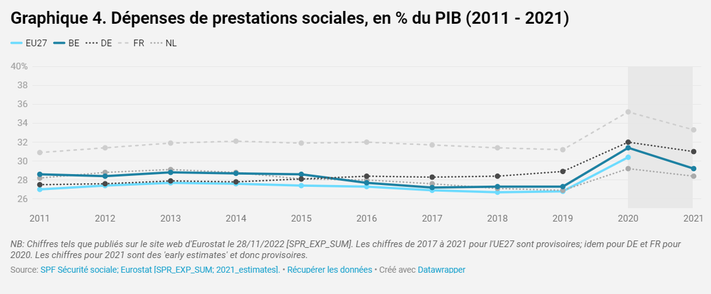
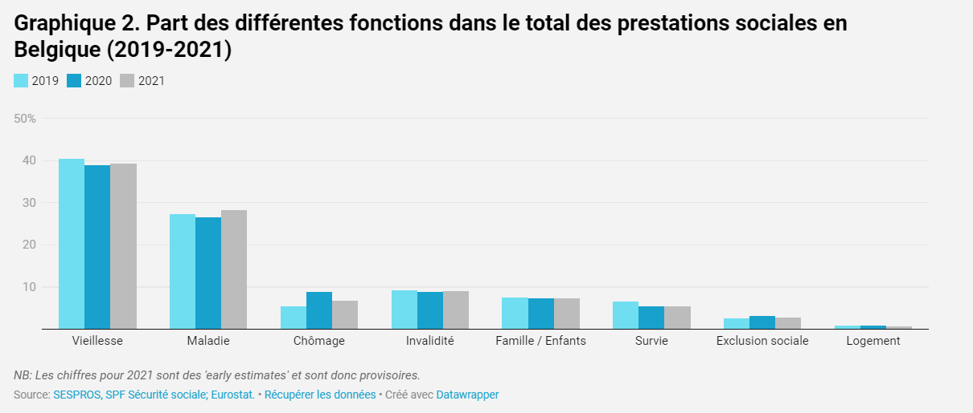

Slide 33
13. Combien de personnes sont aidées
par le CPAS de NAMUR (Moy. 2020):
1. 2358
2. 11564
3. 3908
?

Slide 34
13. Combien de personnes sont aidées
par le CPAS de NAMUR (Moy. 2018):
1. 2358
2. 11564
3. 3908
?

Slide 35
14. En %, combien d’étrangers
bénéficient de l’aide du CPAS:
1. 95,8 %
2. 4,2 %
3. 17,0 %
?

Slide 36

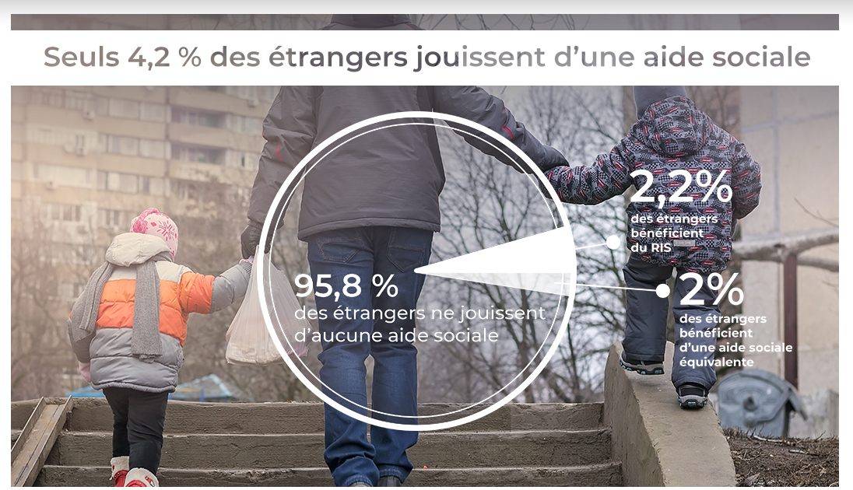

Slide 37

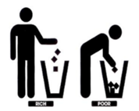
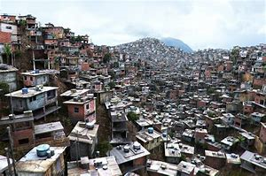
PAUVRETÉ, PAUVRETÉ, PAUVRETÉ ???
De quoi ? Revenus, patrimoine, spiritualité, droits
De qui ? Individus, ménages, territoires, nations
Des seuils et des rapports sociaux

Slide 38
La pauvreté est:
- dans les esprits (des représentations) ;
- dans des textes (du droit) ;
- dans les poches (des conditions de vie) ;
- mondiale ;
- européenne ;
- belge ;
- fonction de l’emploi ;
- fonction de la famille ;
- fonction des migrations ;
- fonction de l’accès au logement.

Slide 39
Définition
Belgique:
Selon le Programme des Nations Unies pour le Développement: la pauvreté est définie comme étant la combinaison de la pauvreté en termes de revenus, de développement humain et d’exclusion sociale. Le développement humain, c’est l’ensemble de besoins fondamentaux pour mener une vie décente comme la santé, l’éducation, le logement par exemple.
CPAS
a pour but de permettre à chacun de mener une vie conforme à la dignité humaine.

Slide 40
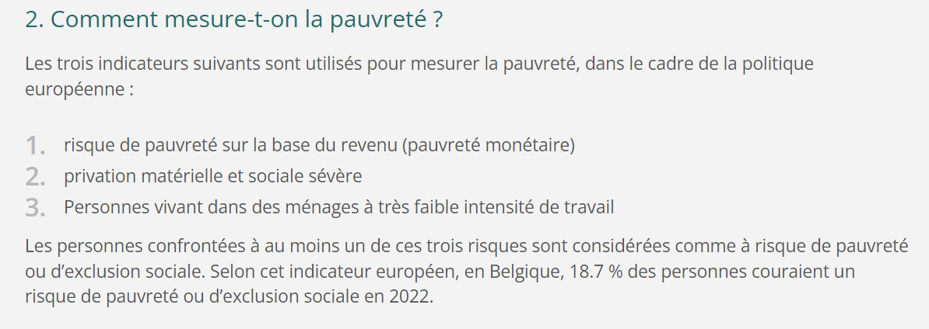

Slide 41
Définition
Québec:
« un processus de désaffiliation sociale et une situation de rupture sociale qui se manifestent par la difficulté pour une personne d’avoir un domicile stable, sécuritaire, adéquat et salubre en raison de la faible disponibilité des logements ou de son incapacité à s’y maintenir et, à la fois, par la difficulté de maintenir des rapports fonctionnels, stables et sécuritaires dans la communauté. L’itinérance s’explique par la combinaison de facteurs sociaux et individuels qui s’inscrivent dans le parcours de vie des hommes et des femmes ».

Slide 42
Bien qu’il n’existe pas de définition universelle du sans-abrisme, la FEANTSA prône une définition qui englobe le sans-abrisme de rue, l’absence de logement, le logement précaire et le logement inadéquat.
La FEANTSA a développé l’ETHOS, la typologie européenne du sans-abrisme et de l’exclusion liée au logement, afin de fournir un cadre commun pour discuter du sans-abrisme. Elle essaie de couvrir toutes les situations de vie qu’englobent le sans-abrisme et l’exclusion liée au logement :
Sans abri (personnes vivant dans la rue ou en hébergement d’urgence) ;
Sans logement (personnes en foyer d’hébergement pour personnes sans domicile, en foyer d’hébergement pour femmes, en hébergement pour immigrés, sortant d’institutions et bénéficiaires d’un accompagnement au logement à plus long terme) ;
Logement précaire (personnes en habitat précaire, menacées d’expulsion ou menacées de violence domestique) ;
Logement inadéquat (personnes vivant dans des structures provisoires/non conventionnelles, en logement indigne ou dans des conditions de surpeuplement sévère).

Slide 43
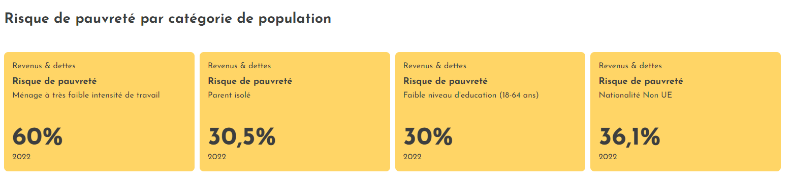
Le risque de pauvreté a un baromètre

Slide 44
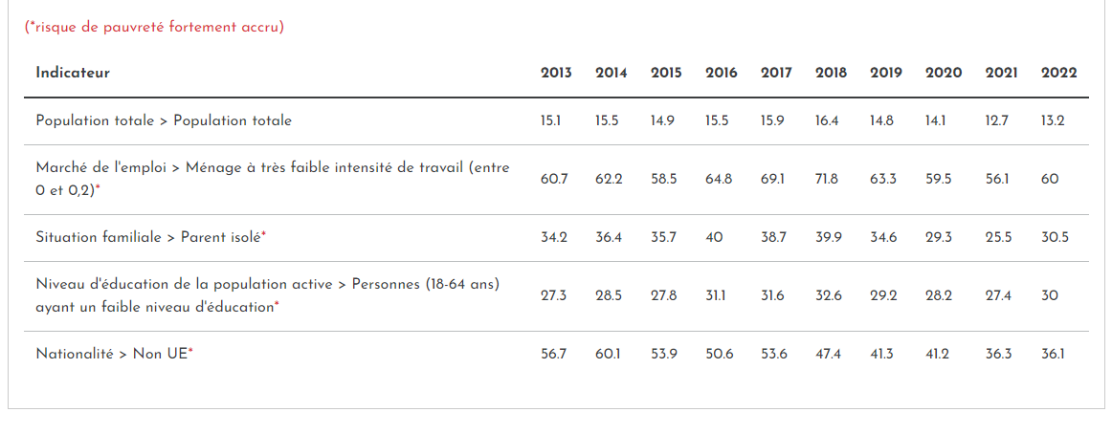

Slide 45
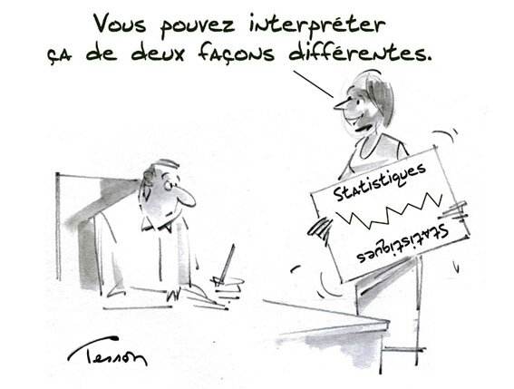

Slide 46
Et en Wallonie?

Slide 47
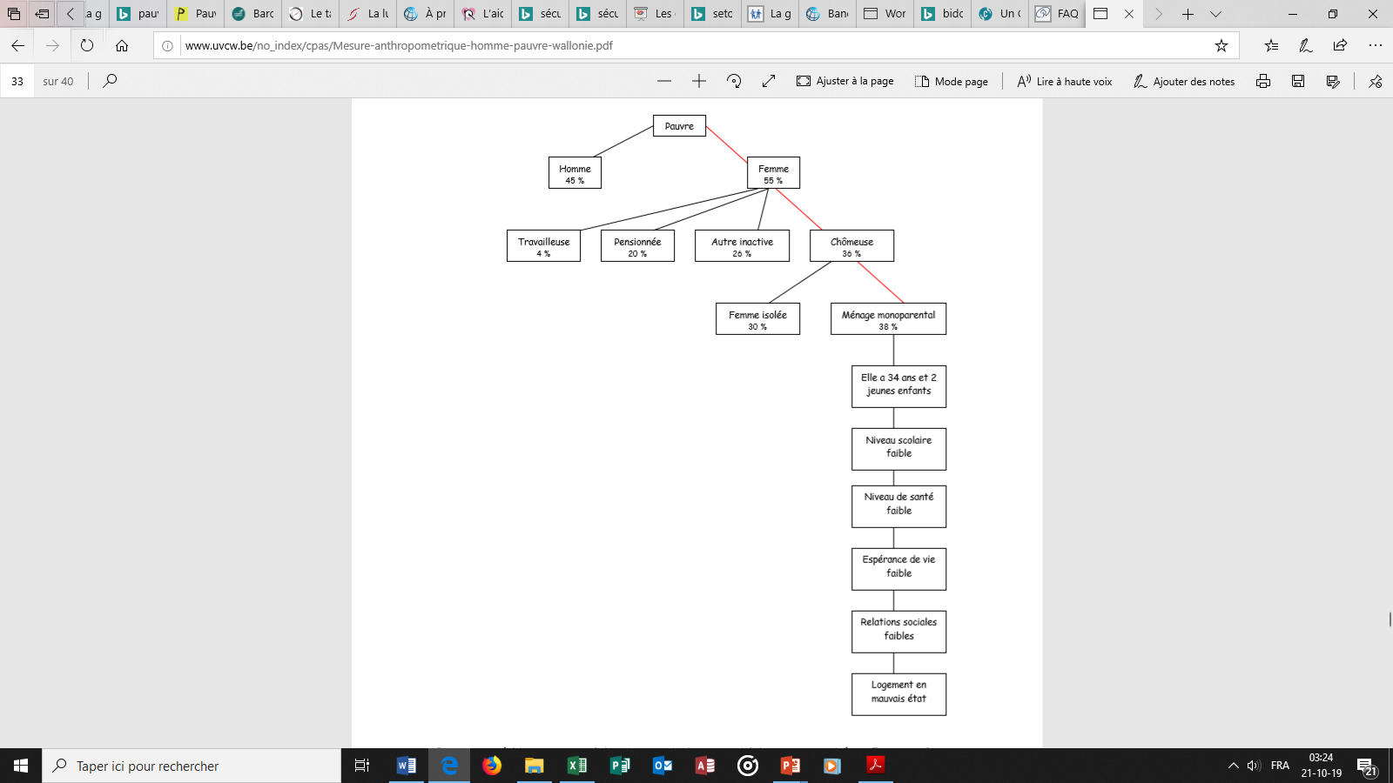
Polaroïd d’une personne précaire en Wallonie

Slide 48
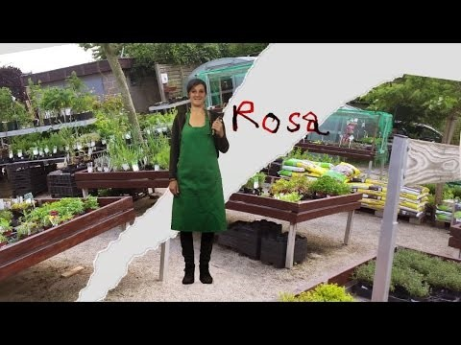
CECI EST UNE FICTION?!

Slide 49
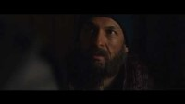

Slide 50
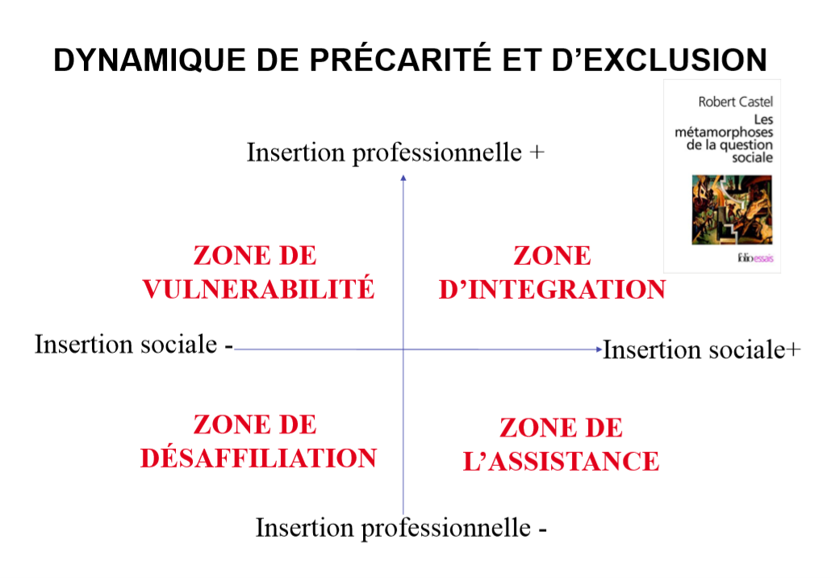

Slide 51
CONSTATS - SOLUTIONS
Faut-il nourrir les pauvres?
  Histoire
  1944
  golden sixties
  1976
  2002
  Et maintenant encore… Macron, la Belgique…

Slide 53

Et le Sans-Abrisme?

Slide 54


Slide 55
Notes:
L’espérance de vie de la population belge est de 81,8 ans en 2019 Flandre (82,7 ans) - Bruxelles (81,6 ans) - Wallonie (80,3 ans)

Slide 56
La problématique de l’exclusion au logement en Wallonie
Près de 40.000 ménages en attente d’un logement public contre 5.450 logements libérés en 2017
Prix moyens dans le marché en 2020 : 525€ pour le privé contre 350 dans le public
Hébergement d’urgence en 2019 : 4.638 personnes différentes pour 61.836 nuitées
En 2020: 5 241 personnes différentes pour 60.135

Slide 57

Sans chez-soi, sans droits, sans choix

Slide 58
Sans chez-soi, sans droits, sans choix

Slide 59
Les nouveaux défis…
Etre femme à la rue … une double peine
Etre jeune
Etre du 3ème ou 4ème âge
Etre dé institutionnalisé, autonomisé mais seul en fait
Etre réfugié … mais sans l’être en fait
Les nouvelles prescriptions et pauvrophobie, notre société…

Slide 60
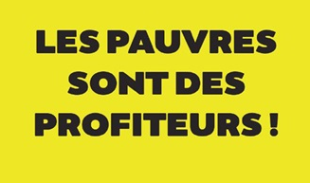
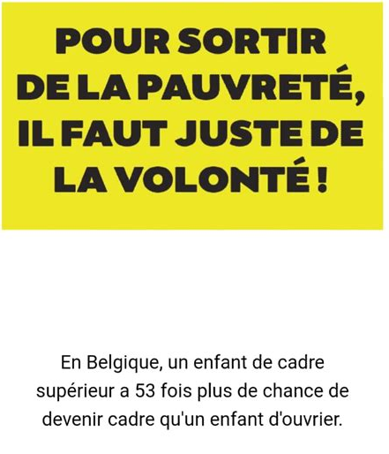
PAUVROPHOBIE

Slide 61
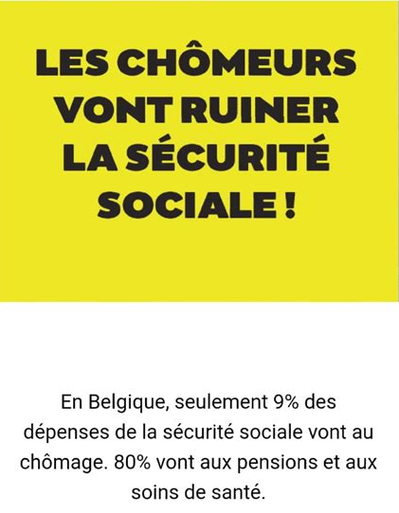

Slide 62
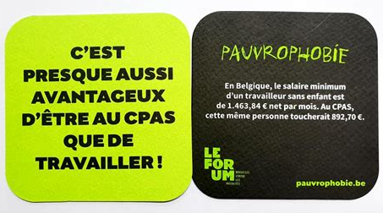

Slide 63


Slide 64
Les pistes connues et en construction
Réseau
Housing-First
Prévention à la chronicisation à l’asphaltisation
des impacts encore mal perçus
de l’urgence sociale à la réponse structurel
  Fin du S-A
  Dénombrement

Slide 65
Housing-First
Modèle actuel

Slide 66
Housing First

Slide 68
Le Housing-First Namurois après six ans d’existence c’est…
TEAM de 5 ETP
C’est près de 70 inclusions
72% de maintien à domicile
94% hors décès
1281 VAD - ACCOMPAGNEMENTS
1986 démarches administratives
Notes:
72

Slide 69
A Namur…
- 786 (contre 613 en 2017) personnes différentes qui ont transité par l’abri de nuit pour un total de 11.090 nuitées;
- 1.017 personnes différentes ont été rencontrées au Relais Santé (contre 901 personnes en 2019) >>> 22% de .
983 personnes différentes ont été rencontrées par le service Salamandre (contre 768 en 2019).
Le Dispositif d’Urgence Sociale c’est 5020 interventions (14/J).
Le travail de rue c’est 5405 interventions.
Action Logement | 941
CHR | 2018
La Ruche | 1076
Post-Hébergement | 1882
Restos du cœur | 23731

Slide 70
A Namur au fait…
Près de 400 institutions
Près de 127 en matière de lutte contre la précarité
37 partenaires du RSUN

Slide 71
RSUN
- rompre l’isolement social,
- permettre une participation à la vie sociale, économique, politique et culturelle,
- promouvoir la reconnaissance sociale,
- améliorer le bien-être et la qualité de vie,
- favoriser l’autonomie.
Les 4 axes de travail principaux des opérateurs locaux dont le Relais social a en charge la coordination sont :
- l’accueil de jour,
- l’accueil de nuit,
- le travail de rue,
- l’urgence sociale;
- l’accès au logement

Slide 72
A vous…
Vous êtes des acteurs de changements
En petit groupe, vous disposez de 10 min pour 3 propositions qui devraient être mises en place.

